Slide 1
Hans-Jonas-Gesamtschule Neuwerk
Herzlich willkommen zum
Informationsabend
Ina Klein Heinz Iser
Schulleiterin Leiter der Abteilung I
(5.- 7. Jahrgang)
1

Slide 2
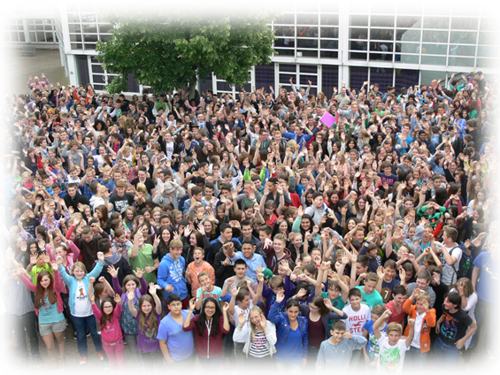
Die Gesamtschule
- eine integrierte Schulform:
Notes:
Begrüßung
Dank für die Einladung
Schulform Gesamtschule
Hans-Jonas-Gesamtschule Neuwerk

Slide 3
Selbstverständnis der Gesamtschule
… ist eine Schulform mitten in der Gesellschaft
… sieht Vielfalt als Herausforderung und Bereicherung an
… arbeitet inklusiv
… vergibt alle Schulabschlüsse
Notes:
Begrüßung, Dank für die Einladung
Spiegelbild der Gesellschaft – Globalisierung , keine Ausgrenzung, allerdings an Regeln halten
Integration und Inklusion
Vom Förderschwerpunkt Lernen bis zum 1-er Abitur!

Slide 4
Wir vergeben alle schulischen Abschlüsse bis zum Abitur
Abitur / Allgemeine Hochschulreife
Schulischer Teil der Fachhochschulreife
Mittlerer Schulabschluss nach Klasse 10
- mit Qualifikation für
die gymnasiale Oberstufe
Mittlerer Schulabschluss
nach Klasse 10
Hauptschulabschluss
nach Klasse 9/10
4
Notes:
Begrüßung
Dank für die Einladung
Schulform Gesamtschule
Hans-Jonas-Gesamtschule Neuwerk
4

Slide 5
Vielfalt als Herausforderung und Bereicherung
Wir haben einen Bildungsauftrag für alle Kinder, unabhängig von deren
Schulformempfehlung
Herkunft
Unterstützungsbedarf
besonderen Begabungen
Miteinander
lernen
selbstständig werden
Ziele erreichen
5
Notes:
Begrüßung
Dank für die Einladung
Schulform Gesamtschule
Hans-Jonas-Gesamtschule Neuwerk
5

Slide 6
Was bedeutet das für die Schülerinnen und Schüler?
Alle Schülerinnen und Schüler haben im gesetzlichen Rahmen die gleichen Aufnahmechancen
Alle Schülerinnen und Schüler verbleiben
bis zu ihrem Abschluss an der Schule
Die Gesamtschulen haben ein sehr
differenziertes Unterrichtssystem
Die Gesamtschulen haben ein sehr
differenziertes Beratungssystem
Notes:
Begrüßung, Dank für die Einladung
Spiegelbild der Gesellschaft – Globalisierung , keine Ausgrenzung, allerdings an Regeln halten
Integration und Inklusion
Vom Förderschwerpunkt Lernen bis zum 1-er Abitur!

Slide 7
Anmelde- und Aufnahmeverfahren an den Gesamtschulen
Anmeldung mit dem Halbjahreszeugnis und an einer Gesamtschule
Einverständnis für eine andere Gesamtschule in Mönchengladbach: ja/ nein
Aufnahmeverfahren wie gesetzlich vorgeschrieben, dabei Koordination der Gesamtschulen untereinander
Aufnahme-/Ablehnungsbescheid an die Eltern (ca. zwei Wochen nach Anmeldung)
Bei Ablehnung Anmeldung nach ca. 10 Tagen an einer anderen Schule/Schulform
Notes:
Begrüßung, Dank für die Einladung
Spiegelbild der Gesellschaft – Globalisierung , keine Ausgrenzung, allerdings an Regeln halten
Integration und Inklusion
Vom Förderschwerpunkt Lernen bis zum 1-er Abitur!

Slide 8
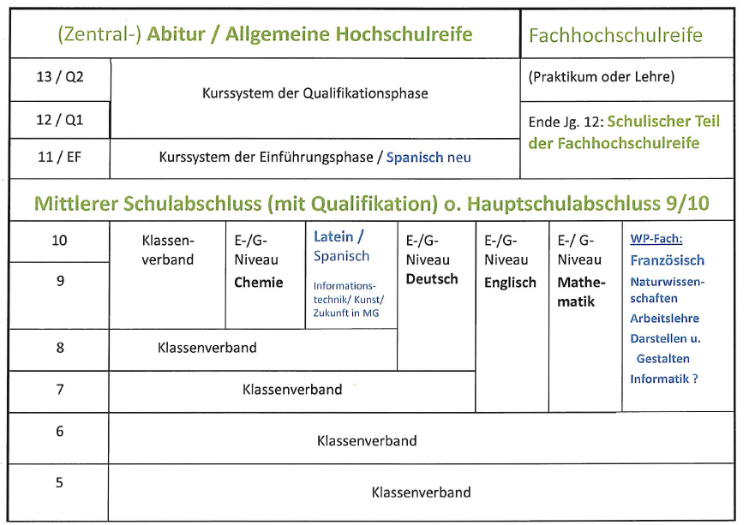
Differenziertes Unterrichtssystem
Notes:
Begrüßung
Dank für die Einladung
Schulform Gesamtschule
Hans-Jonas-Gesamtschule Neuwerk

Slide 9
Was bedeutet das für die Eltern?
Wir arbeiten eng mit Ihnen als Eltern zusammen
Wir stimmen die Entscheidungen für die
Schullaufbahn mit Ihnen und mit
Ihrem Kind ab
Sie erhalten Prognosen zu den möglichen
Schulabschlüssen
Welchen Schulabschluss Ihr Kind
erreicht, entscheidet sich erst am
Ende der 10. Klasse, abhängig von
der Schullaufbahn und den Noten,
bzw. in der gymnasialen Oberstufe.
Notes:
Begrüßung, Dank für die Einladung
Spiegelbild der Gesellschaft – Globalisierung , keine Ausgrenzung, allerdings an Regeln halten
Integration und Inklusion
Vom Förderschwerpunkt Lernen bis zum 1-er Abitur!

Slide 10
Gesamtschule als Ganztagsschule
Gesamtschulen sind Ganztagsschulen:
- Unterricht findet an
drei Nachmittagen (Mo, Mi, Do)
bis 16:00 Uhr statt
Die (Haus-)Aufgaben werden
überwiegend in der Schule bearbeitet
Es gibt Angebote zum Pausenfrühstück
und Mittagessen in der Mensa
Es gibt Freitzeitangebote in Form von Pausenangeboten und Arbeitsgemeinschaften (AGs)
Notes:
Begrüßung, Dank für die Einladung
Spiegelbild der Gesellschaft – Globalisierung , keine Ausgrenzung, allerdings an Regeln halten
Integration und Inklusion
Vom Förderschwerpunkt Lernen bis zum 1-er Abitur!

Slide 11
Stundentafel an der Hans-Jonas-Gesamtschule Neuwerk
Notes:
Begrüßung
Dank für die Einladung
Schulform Gesamtschule
Hans-Jonas-Gesamtschule Neuwerk

Slide 12
12

Slide 13
13

Slide 14
Neue Lernzeiten
Gemeinsame Verantwortung für den Lernprozess –
Was bedeutet das für mich als Schülerin und als Schüler?
Ich wähle aus, wann ich was machen möchte.
Ich strukturiere meine Aufgaben schrittweise immer selbstständiger. Meine Klassenleitungen unterstützen mich dabei.
Ich erhalte kontinuierlich Rückmeldungen über meinen Lernfortschritt und Beratung zu meinem weiteren Lernweg.
Ich erhalte Hilfsangebote, wenn ich zeitweise Unterstützung benötige.
Ich wähle das Aufgabenniveau aus und berücksichtige dabei die Rückmeldungen meiner Klassenleitungen sowie Fachlehrerinnen und Fachlehrer.
Ich suche aus, wo ich lernen möchte. Mir stehen gezielte Lernarrangements nach dem Fachraumprinzip mit Fachlehrkräften zur Verfügung.
Ich besuche herausfordernde Angebote, die parallel während der Neuen Lernzeiten angeboten werden.
Notes:
Begrüßung
Dank für die Einladung
Schulform Gesamtschule
Hans-Jonas-Gesamtschule Neuwerk

Slide 15
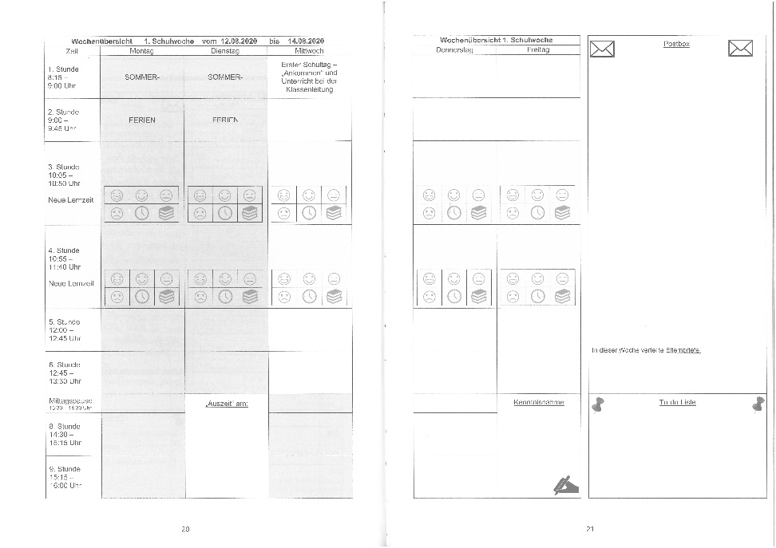
Begleitung durch das Logbuch
15

Slide 16
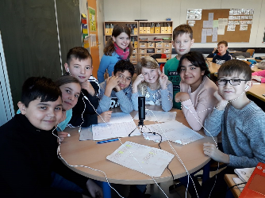
Digitalisierung an unserer Schule
W-LAN im gesamten Haus
Ipads für Schülerinnen und Schüler im Verhältnis 1 : 3
Präsentationsflächen in 2022
Logineo Orange → Logineo NRW 2022
SchoolFox mit Videotool zur Kommunikation
zwischen Schule, Schülern und Elternhaus
Entwicklungsschwerpunkt bei LiGa NRW
16

Slide 17
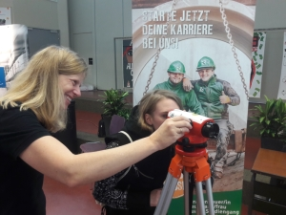
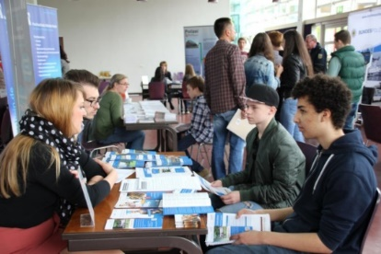
Berufs- und Laufbahnplanung
Berufswahlpass (KAoA) Jg. 8
Potentialanalyse - Feedback
Berufsfelderkundungen/
Schnupperpraktikum
Bewerbungstrainings Jg. 9/10
Schülerbetriebspraktika
BIZ
Studien- und Berufsvorbereitung Sek II
Arbeitsagentur, IHK, Firmen, mgConnect
Eigene Messe im Haus: StuBO-Tag
17
Notes:
Begrüßung
Dank für die Einladung
Schulform Gesamtschule
Hans-Jonas-Gesamtschule Neuwerk
17

Slide 18
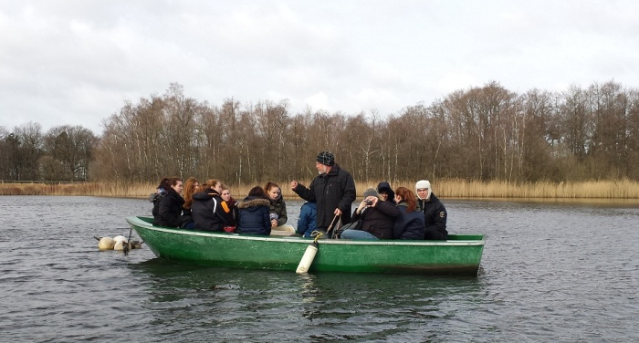
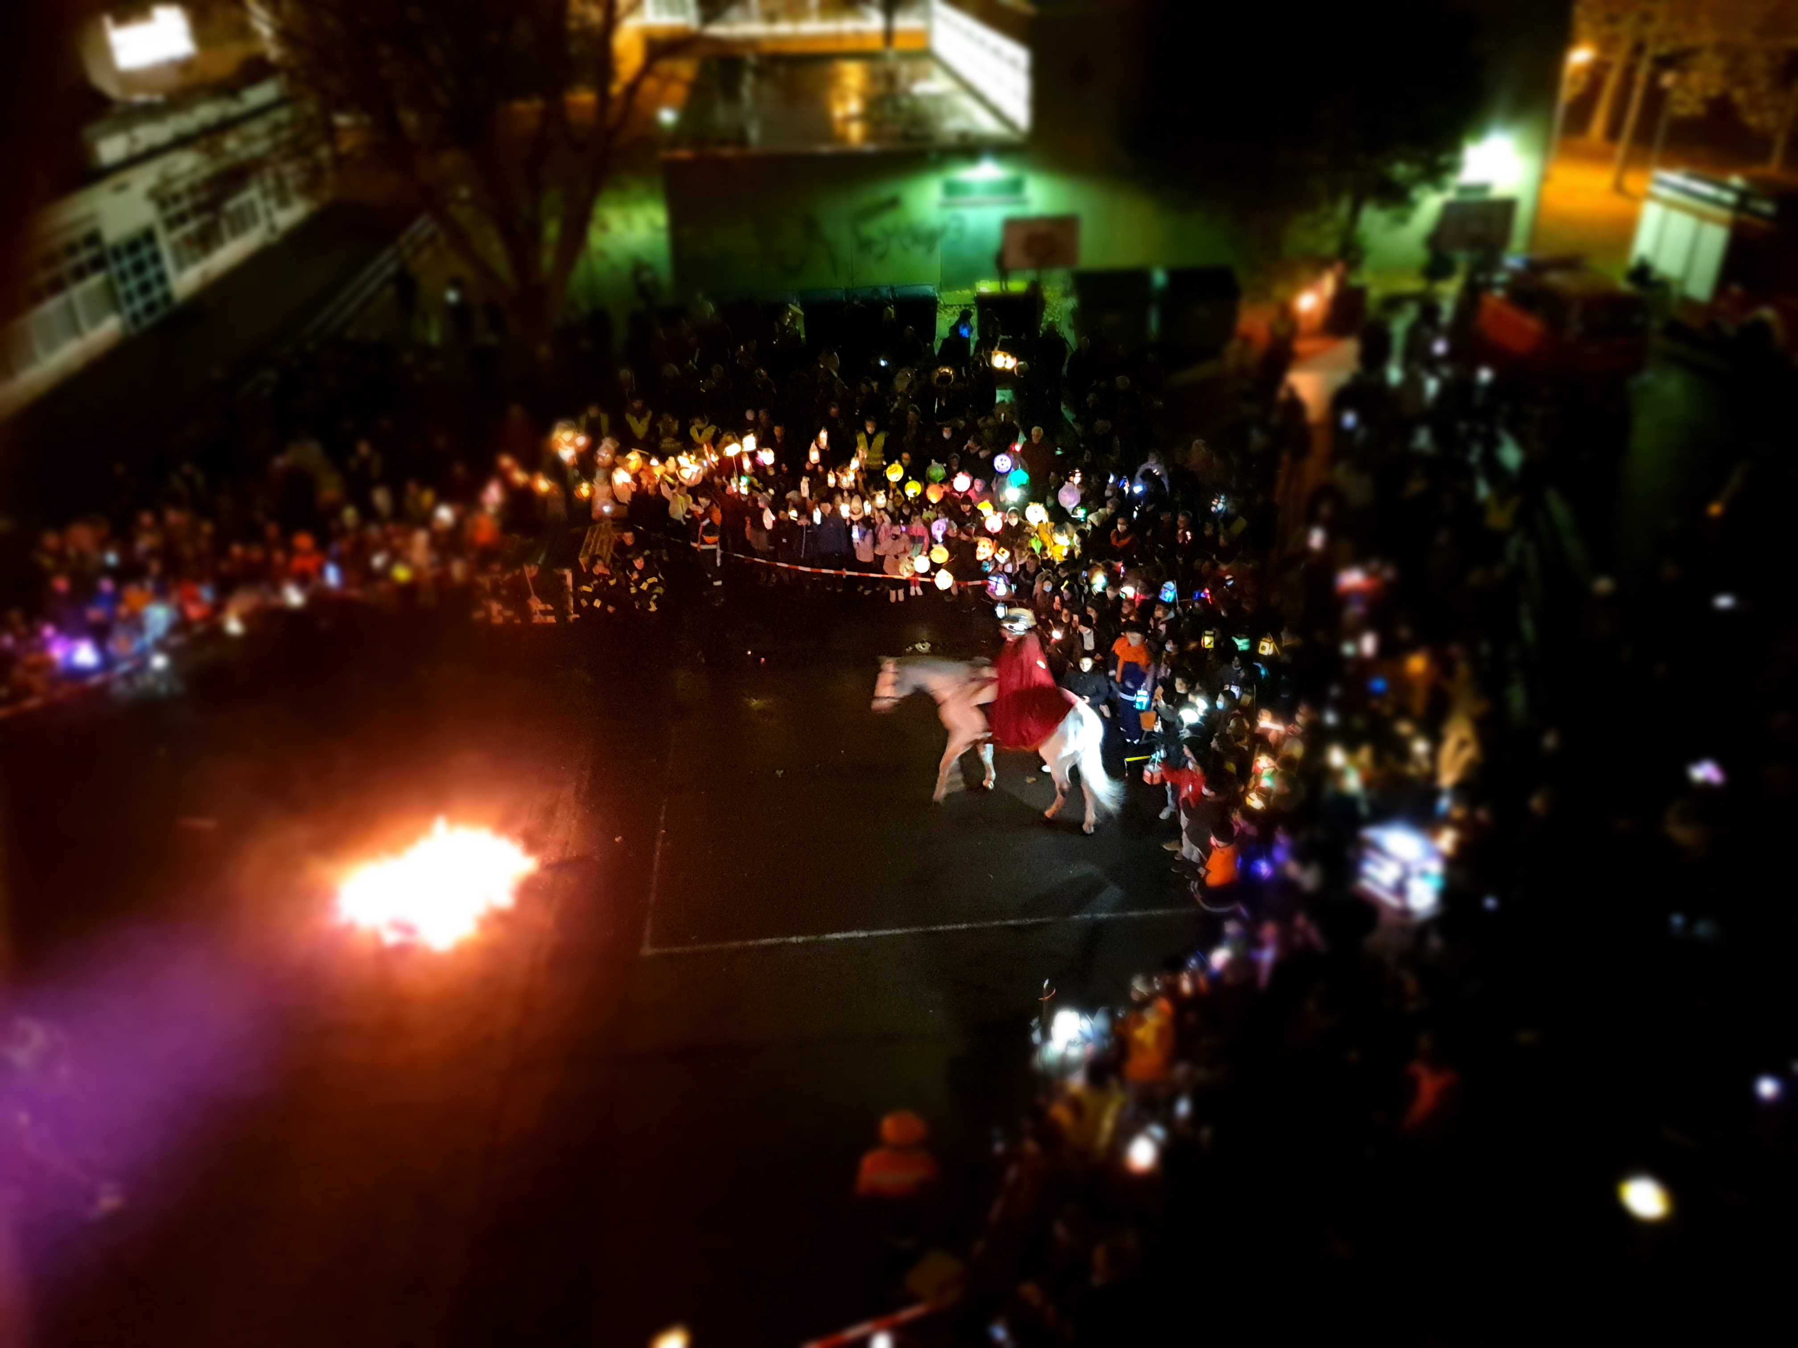
Schulleben
Mitwirkung von Eltern und Schülern / SV
Förderverein
Fahrtenprogramm / Angebote
Klasse 6/8/9/10/EF/Q1
Gottesdienste
Sportfeste und Sponsorenläufe
Karnevalsfeier
St. Martin
Schulfest
Assemblies in den Jahrgängen
Schülervertretung
Exkursionen
Abschlussfeiern ….
18
Notes:
Begrüßung
Dank für die Einladung
Schulform Gesamtschule
Hans-Jonas-Gesamtschule Neuwerk
18

Slide 19
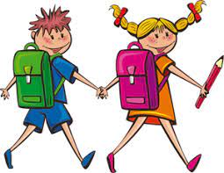
Übergang von Klasse 4 in Klasse 5
Besuche und Kennenlernen
Experimentiertage
Informationsabende
Tag der offenen Tür
Besuche in den Grundschulen
Klassentreffen vor den Sommerferien
Sommer- bis Herbstferien
Klassenleitungsteam
Schülerpaten
Schulrallye
Spielefest
public domain vectors, 24.10.2021
Unterricht und Neue Lernzeiten
Diagnose und Deutsch und Mathematik
Schrittweise Einführung der Neuen Lernzeiten
LionsQuest-Projekt Erwachsen werden
Notes:
Begrüßung, Dank für die Einladung
Spiegelbild der Gesellschaft – Globalisierung , keine Ausgrenzung, allerdings an Regeln halten
Integration und Inklusion
Vom Förderschwerpunkt Lernen bis zum 1-er Abitur!

Slide 20
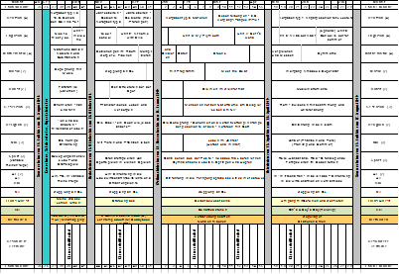
Transparenz für Eltern und Schüler
Jahresarbeitspläne
Logbuch
NLZ-Aufgaben
Feste Sprechstunden aller Kolleginnen und Kollegen
Notes:
Begrüßung, Dank für die Einladung
Spiegelbild der Gesellschaft – Globalisierung , keine Ausgrenzung, allerdings an Regeln halten
Integration und Inklusion
Vom Förderschwerpunkt Lernen bis zum 1-er Abitur!

Slide 21
Gründe für die Wahl einer Gesamtschule
Durchlässige Schulform mit allen Bildungsgängen
50 Jahre Erfahrung in der individuellen Förderung
* Leben und Lernen in der Ganztagsschule
Besuchen Sie unseren Tag der offenen Tür und
erfahren Sie mit ihren Kindern unser Schulklima
Informieren Sie sich auf den Internetseiten und
vereinbaren Beratungsgespräche
Notes:
Begrüßung, Dank für die Einladung
Spiegelbild der Gesellschaft – Globalisierung , keine Ausgrenzung, allerdings an Regeln halten
Integration und Inklusion
Vom Förderschwerpunkt Lernen bis zum 1-er Abitur!

Slide 22
Termine
Tag der offenen Tür am Freitag, 26.11.2021
von 14:00 – 18:00 Uhr
(Onlinepräsentationen auf unserer Homepage)
Beratungsgespräche:
Telefonisch mit der Schulleitung nach Vereinbarung
Anmeldung nach Zeugnisausgabe: Voraussichtlich
Samstag bis Mittwoch, 29.01 – 02.02.2022
22
Notes:
Begrüßung
Dank für die Einladung
Schulform Gesamtschule
Hans-Jonas-Gesamtschule Neuwerk
22

Slide 23
Vielen Dank für Ihre Aufmerksamkeit!
Bei Fragen und Anregungen sind wir immer für Sie da!
Notes:
Begrüßung
Dank für die Einladung
Schulform Gesamtschule
Hans-Jonas-Gesamtschule Neuwerk

